Slide 1
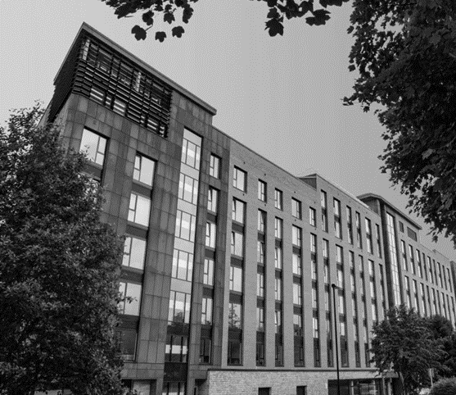
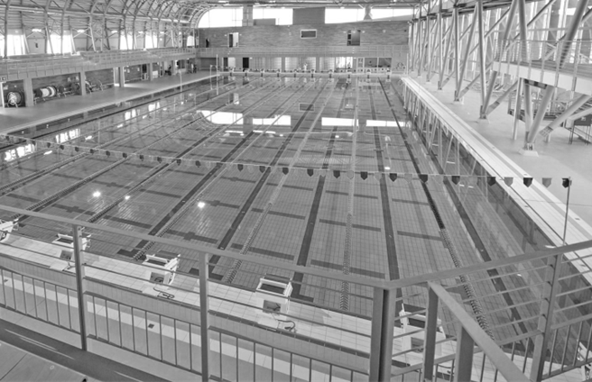

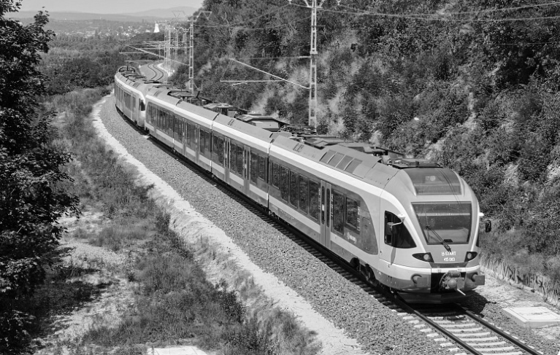


Közösségi beruházások társadalmi szempontú értékelése
Magyar Ingatlanszövetség, EUFIM Szeminárium Budapest, 2022.09.30.
Dr. Juhász Tünde, PhD
közgazdasági elemző, Trans-Sport Consulting
egyetemi adjunktus, Széchenyi István Egyetem
regionális tudományok PhD, SZE
okl. közgazdasági elemző MA, BME
műszaki menedzser BSc, BME
tjuhasz@ts-c.hu
Notes:
Jobb oldalon, a képeken 5 olyan építőipari beruházás látható, amelyeket példaként fogunk használni az előadás során. A bal felső kivételével – amelyen egy piaci alapon megvalósuló, klasszikus lakóépület beruházás láható – a többi 4 kép mindegyikén közösségi célokat szolgáló, közösségi finanszírozással megvalósuló beruházásokat láthatunk.

Slide 2

Tartalom
Piaci alapú beruházások
Közösségi beruházások
Költség-haszon elemzés
Közgazdasági/társadalmi költség-haszon elemzés
4.1 Társadalmi hasznok mérhetősége
4.2 A ’double-counting’ problematikája
4.3 A WTP/WTA alapú értékbecslés kritikája
4.4 Fiskális korrekciók a modellben
4.5 Az ’optimism bias’ jelensége
Szándék: a társadalmi költség-haszon elemzés módszertana hasznos ismeretekkel szolgálhat az ingatlanértékelések bizonyos területein.
Notes:
Az előadásban elsőként a piaci alapú és a közösségi beruházások értékelési szemlélete közötti különbségeket járjuk körül - a már említett példaprojektek segítségével.
Ezzel párhuzamosan, illetve ezt követően ismerkedünk meg a pénzügyi és a társadalmi költség-haszon elemzés közötti különbséggel.
Majd az előadás címéből adódóan utóbbihoz kapcsolódóan mélyülünk el néhány módszertani kérdésben, a társadalmi érték meghatározását szem előtt tartva.

Slide 3
1. Piaci alapú beruházások
Pénzügyi
bevétel
M ű k ö d é s i b e v é t e l e k
Idő
Elő-
készítés
Pótlás
Pótlás
Beruházás
Működési költségek (üzemeltetés, karbantartás, pótlás)
Pénzügyi
költség
Notes:
Egy piaci alapon szerveződő és megvalósuló beruházás esetén értelemszerűen a befektetett tőke megtérülése lebeg a szemünk előtt. Tehát jó esetben az ábrán zölddel jelölt területegységekkel reprezentált működési bevételek diszkontált jelenértéke meghaladja a pirossal jelölt költséghalmaz diszkontálással kapott jelenértékét adott intervallumra vonatkozóan.
Elképzelhető, hogy furcsának hat a függőleges tengelyen szereplő kifejezéseknél a „pénzügyi” szó, mint jelző használata a bevétel és költség szavak előtt.
Miért kerül oda a kifejezésbe az, hogy „pénzügyi”? A költség-haszon elemzés logikája miatt. Azért, mert hamarosan társadalmi szempontból is felrajzoljuk ezt az ábrát, és szükséges megkülönböztetnünk a piaci/pénzügyi értelemben vett költségeket és bevételeket a társadalmi szempontból készülő elemzés által figyelembe vett mennyiségektől.

Slide 4






Grainger Plc., Brook Place Apartments, Sheffield, UK – American-style rental apartments – co-living
Notes:
Hosszútávú bérleti konstrukció céljával, co-living rendszerrel, különböző közösségi használatú terekkel épített lakóépület.
https://www.brookplaceapartments.co.uk/
Ilyen jellegű, piaci alapon szerveződő ingatlanberuházás értelemszerűen profitorientált logikát feltételez.
Pénzügyi tervezéskor a különböző műszaki változatok esetén várható költségek és bevételek minél pontosabb becslése a feladat. Pénzügyi CBA készül. Általában nem, vagy kismértékben foglalkozik mélyebben a beruházó a projekt társadalmi mellékhatásaival, legalábbis azokkal, amelyek költsége vagy haszna nem nála realizálódik. Elképzelhető ilyen vizsgálat, de nem ez a jellemző.

Slide 5
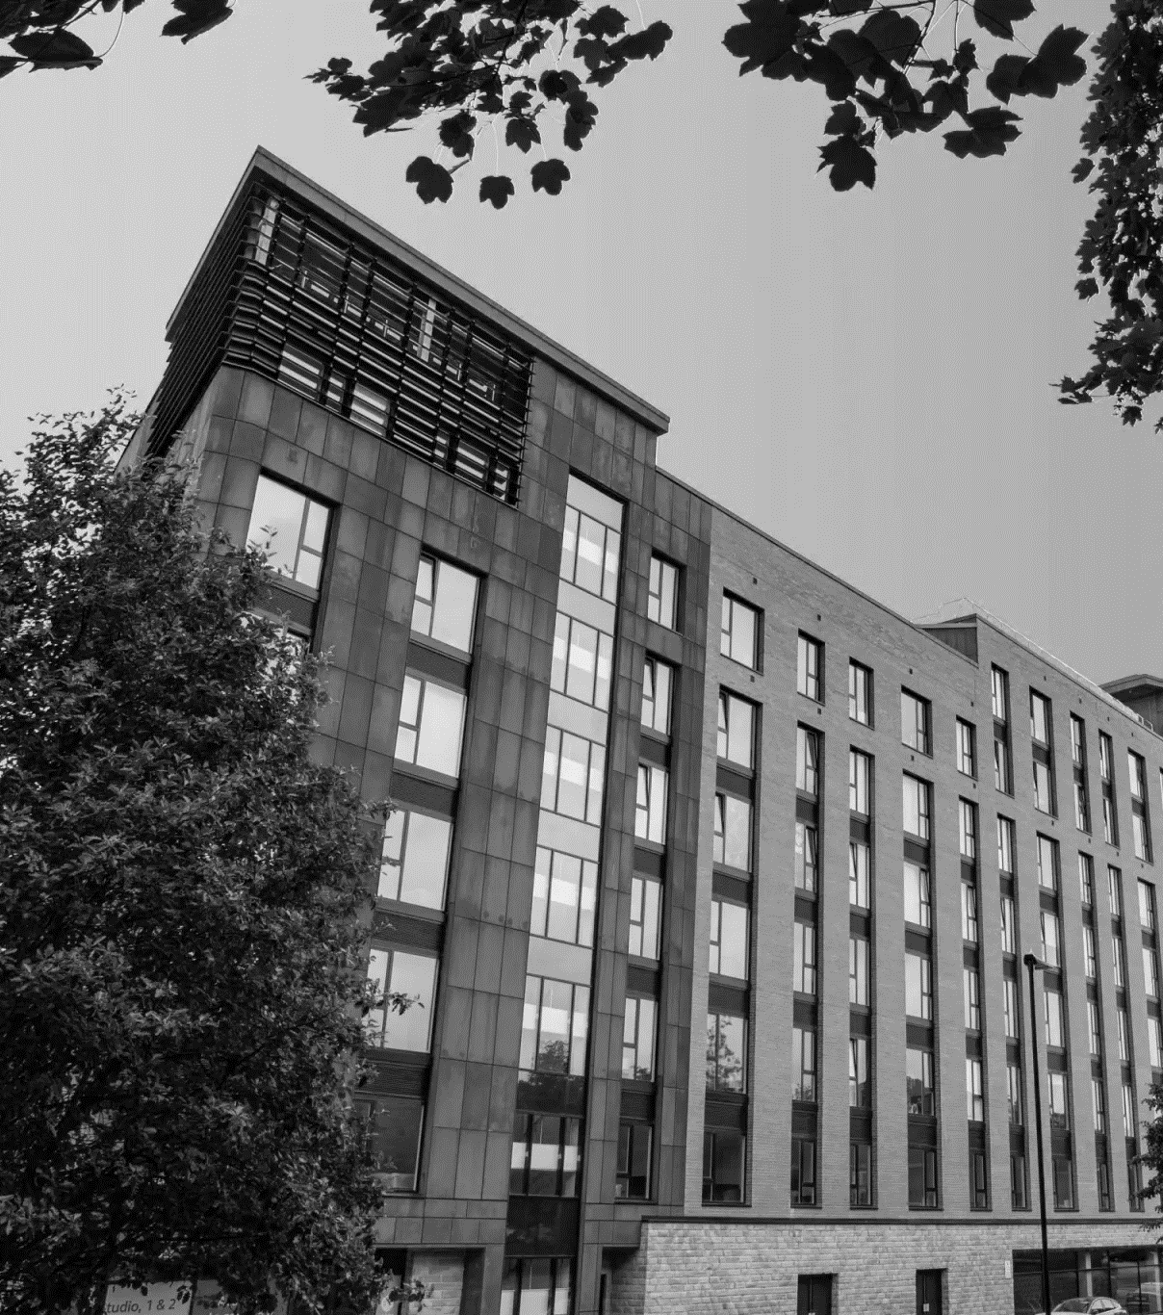


1. Piaci alapú beruházások
Pénzügyi szempontú vizsgálat
Direkt pénzügyi hatások számbavétele
tulajdonos/üzemeltető szempontjából
Pénzügyi költségek
(Financial costs)
Beruházási költség
Üzemeltetési költség
Karbantartási költség
Pótlási költség
…
Pénzügyi bevételek
(Financial revenues)
Üzemeltetésből származó bevételek
Maradványérték
…
Pénzügyi megtérülésre, fenntarthatóságára vonatkozó megállapítások
$$FNPV=\sum_{t=0}^{n}{\frac{X_{t}}{{(1+i)}^{t}}}$$
$$FIRR$$

Slide 6
2. Közösségi beruházások
Társadalmi haszon
T á r s a d a l m i h a s z n o k
Idő
Elő-
készítés
Pótlás
Pótlás
Beruházás
Társadalmi költségek (fiskális korrekciók, externáliák)
Társadalmi
költség
Notes:
A közösségi célt szolgáló, részben/vagy egészben közösségi finanszírozással megvalósuló beruházások esetében is készíthető és kell is, hogy készüljön, az előzőekben bemutatott, pénzügyi szempontú elemzés. Előző példával szemben azonban, ezen projekteknek ált. alapvető sajátossága, hogy csupán piaci mechanizmusok eredményeként nem jönnének létre, mivel működtetésük veszteséges. Senki sem jótékonysági intézmény, megtakarított pénzegységeinket jóval inkább fektetnénk az előző projektbe, mint mondjuk egy vasútvonal, egy kerékpárút vagy uszoda fejlesztésébe. Bizonyos, pénzügyi értelemben egyébként deficites beruházások megvalósítása társadalmi szempontból mégis kívánatos, mivel összességében jobb állapotba kerülhet a társadalom egésze a projekt megvalósulása esetén, mint nélküle. Érdemes lehet kollektíve elszenvedni egy nagyobb költséget akkor, ha az egyének szintjén létrejövő megtakarítások, pozitív mellékhatások értékének összessége azt meghaladja. Abban bízunk a közösségi közlekedés szervezésekor vagy az uszoda megvalósításakor, hogy jobb helyzetbe kerül általuk a társadalom.
A társadalom tagjainak jólléti állapotát próbáljuk jellemezni a különböző ún. társadalmi hasznokkal. Ezekkel állítjuk szembe a társadalmi költségeket.
Nézzünk példákat társadalmi haszonra!

Slide 7
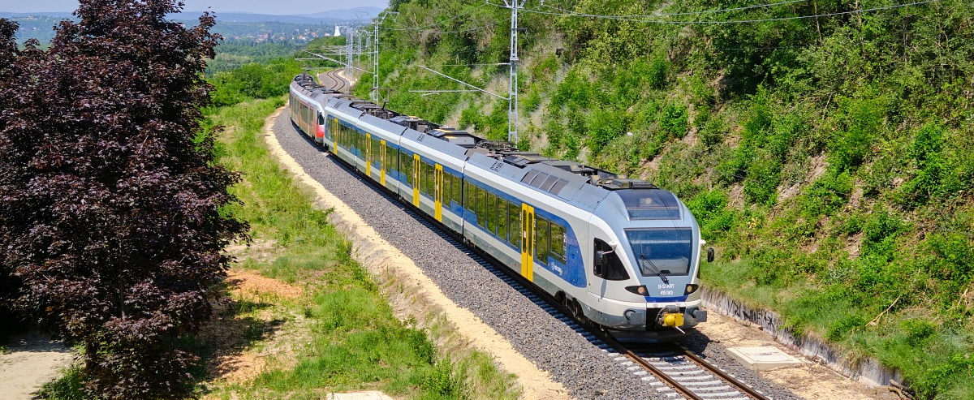
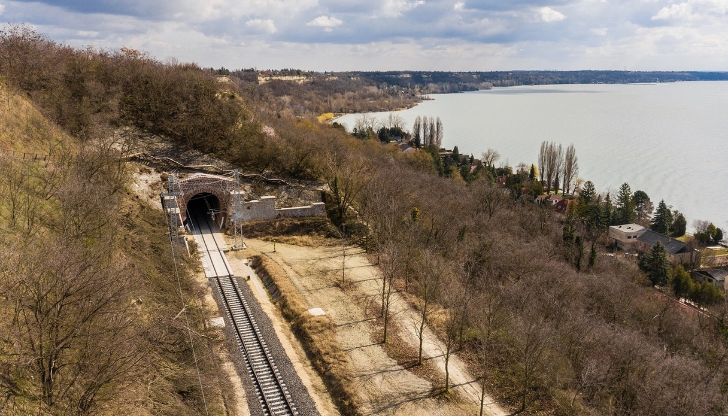
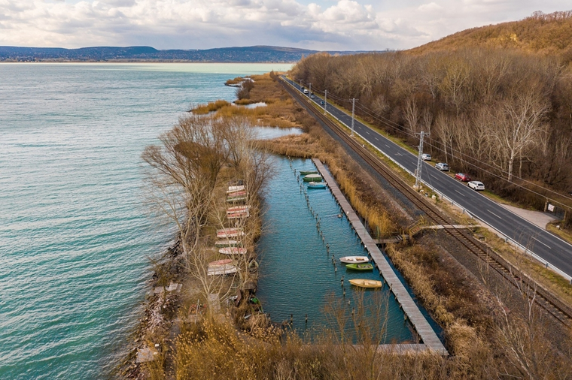

Szabadbattyán-Aszófő vasútvonal villamosítása a Balaton északi partján
Társadalmi haszon például: közlekedő egyének által realizált időmegtakarítás
Notes:
29-es vasútvonal

Slide 8



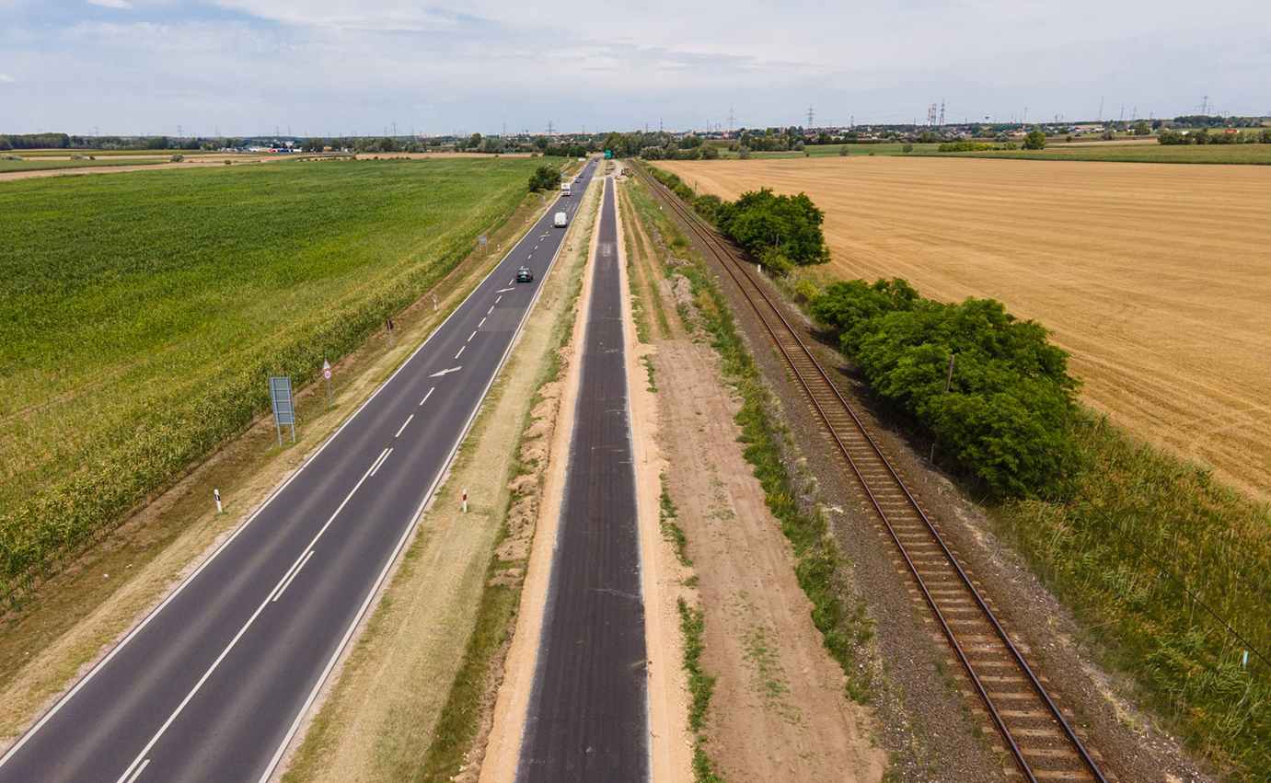
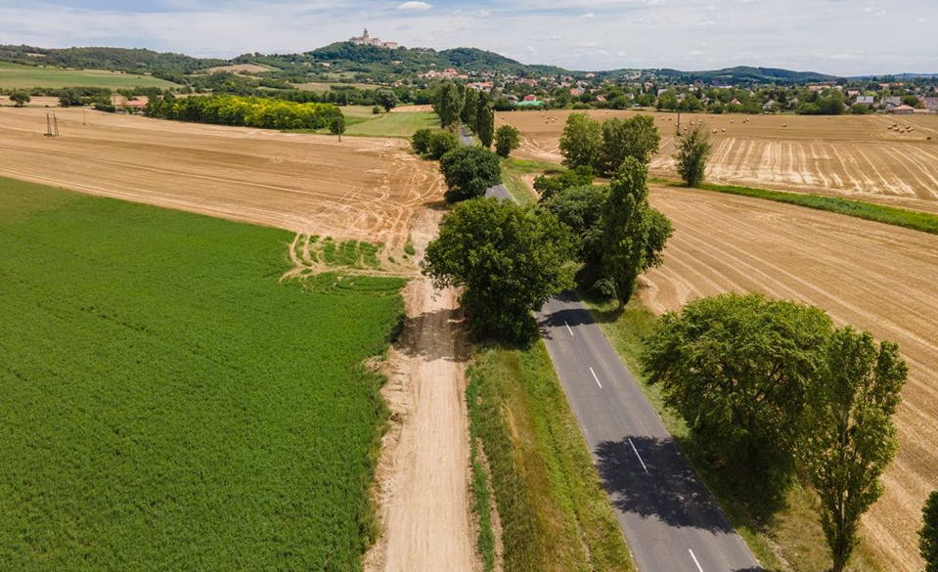
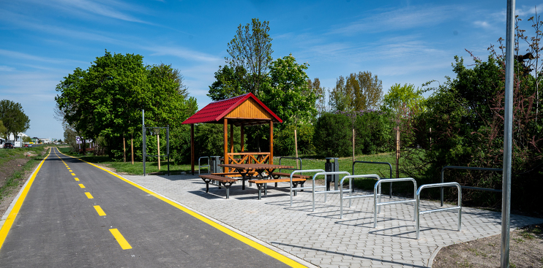
Pannonhalma – Győr kerékpárút
Társadalmi haszon például: baleseti költségmegtakarítás

Slide 9
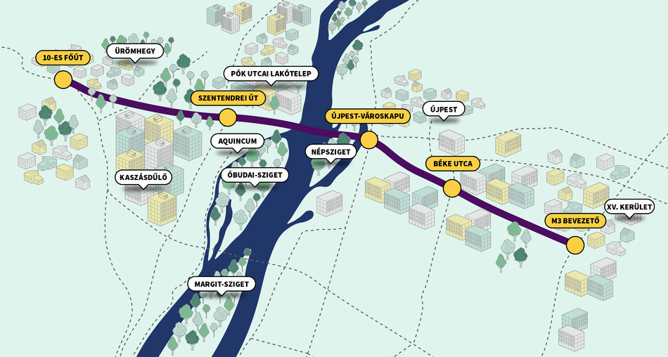
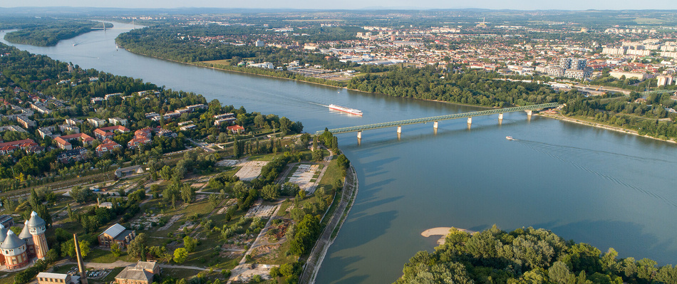
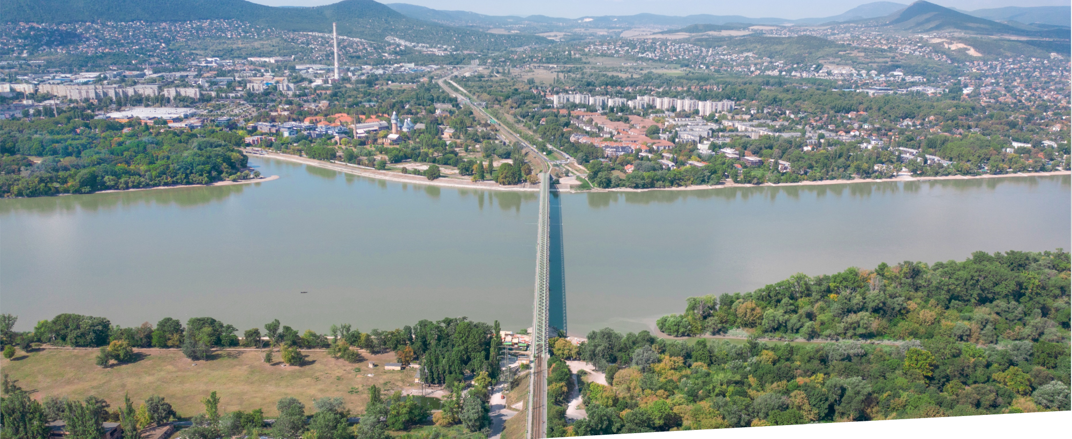
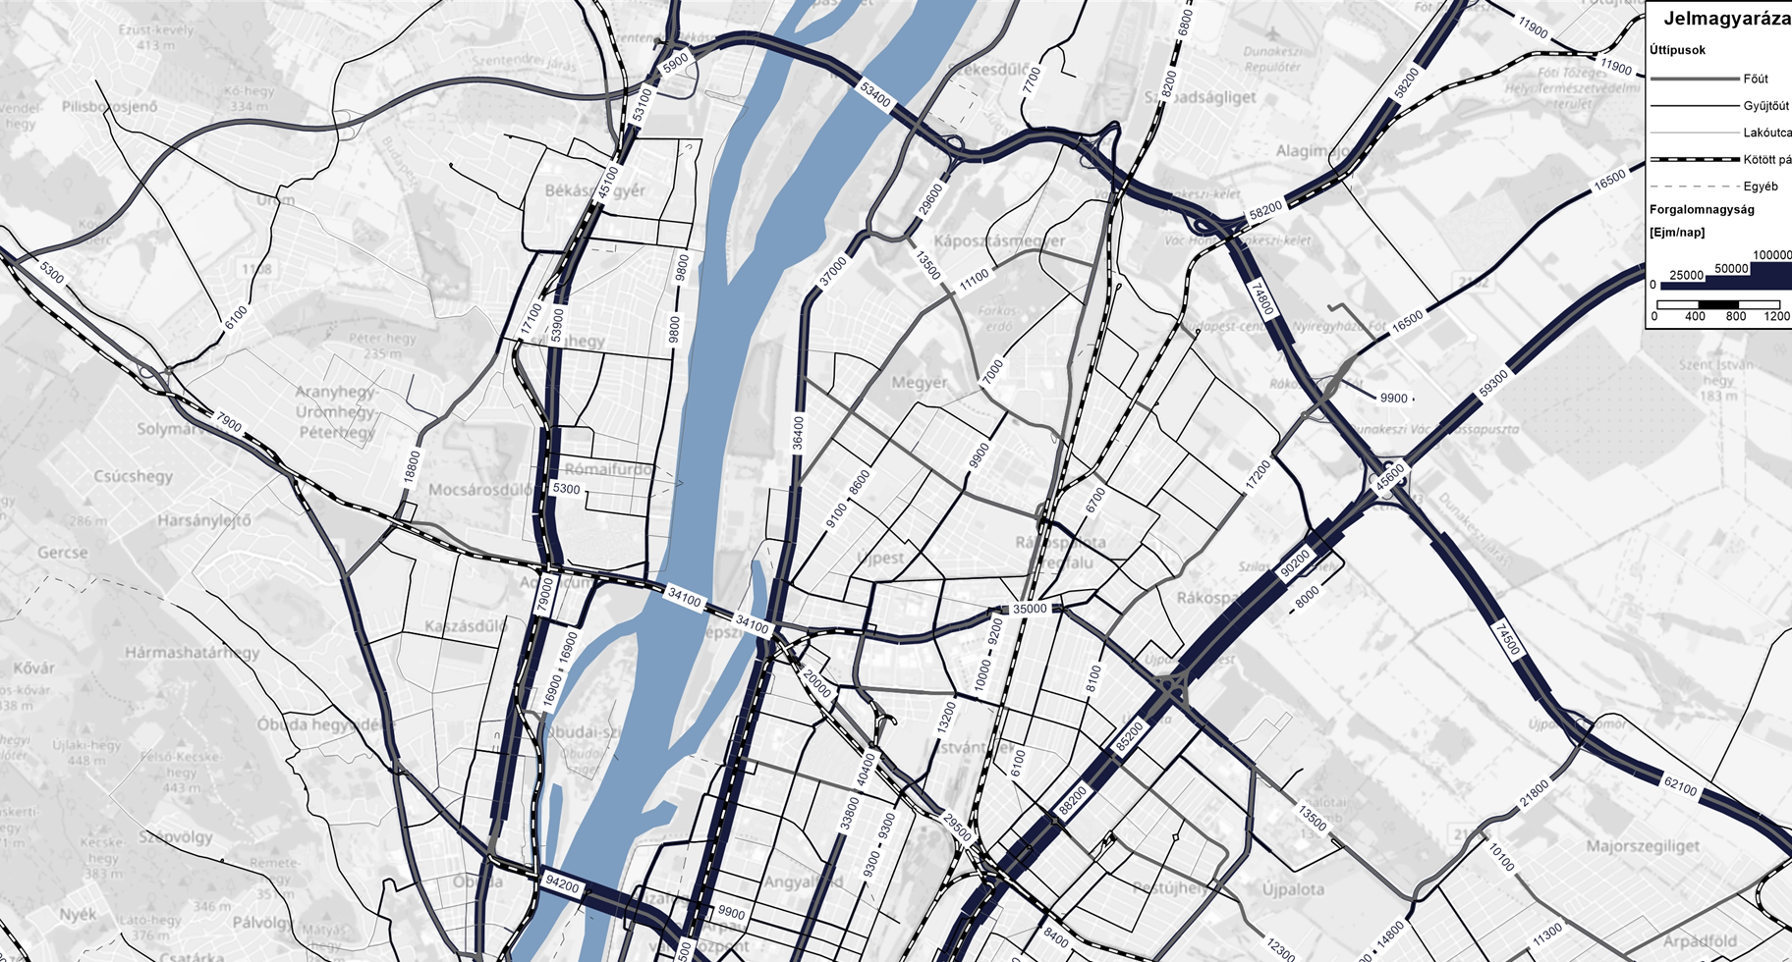
Aquincumi híd és kapcsolódó közlekedési hálózat tervezése
Társadalmi haszon például: rendszerszinten csökkenő futásteljesítmény következtében mérséklődő környezetterhelés (zaj- és levegőszennyezés, éghajlatváltozásra gyakorolt hatás)

Slide 10


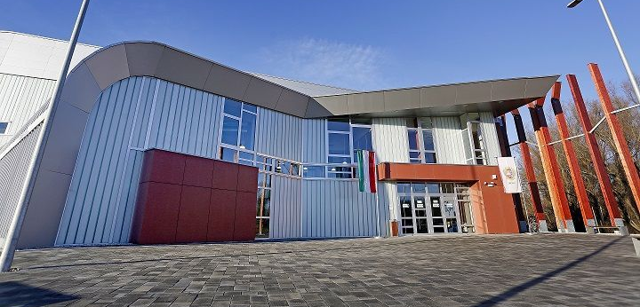
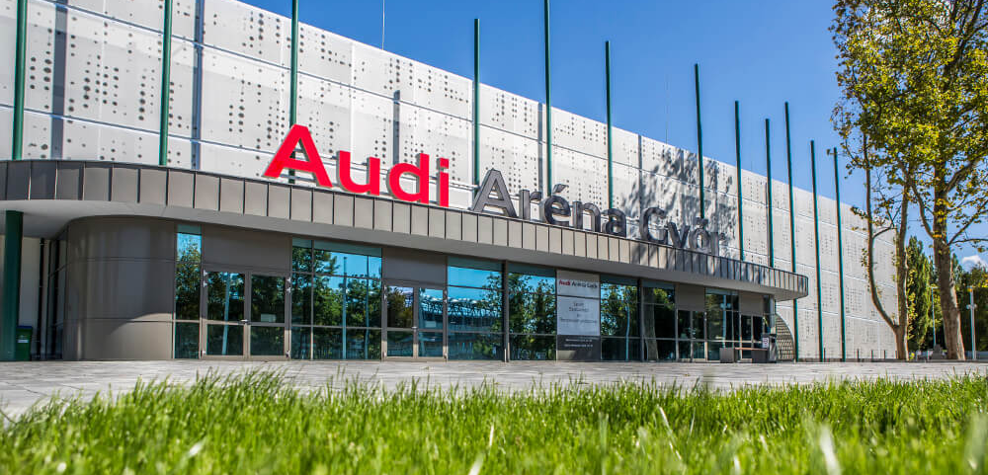
Közösségi finanszírozású sportlétesítmények – Aqua Sportközpont – Audi Aréna - Győr
Társadalmi haszon például: létesítményt használók által realizált egészségügyi haszon

Slide 11




2. Közösségi beruházások
Társadalmi szempontú vizsgálat
Társadalmi hatások számbavétele
érintett társadalom szempontjából
Társadalmi költségek
(Social costs)
Beruházás és működés társadalmi költségei
Piaci árról való áttérés elszámoló árra
Negatív externáliák
...
Társadalmi hasznok
(Social benefits)
Korrigált pénzügyi bevételek
Pozitív externáliák
…
Társadalmi hasznosságra vonatkozó megállapítások
$$ENPV=\sum_{t=0}^{n}{\frac{Y_{t}}{{(1+i)}^{t}}}$$
$$EIRR$$
$$BCR$$

Slide 12
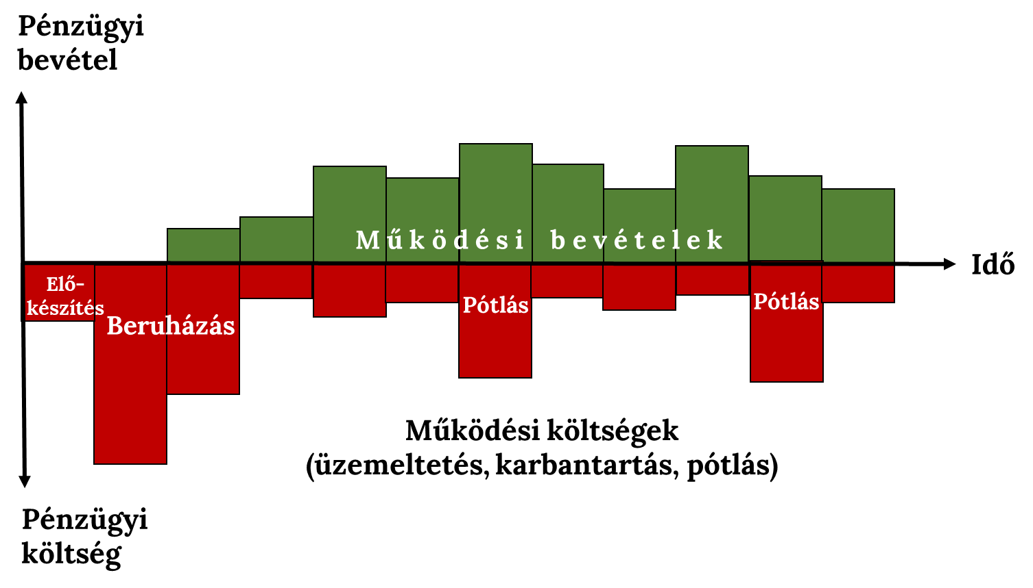
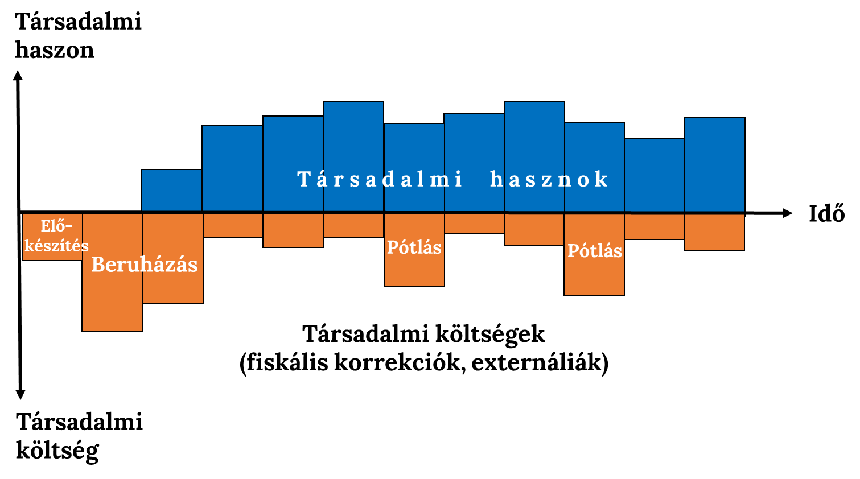
3. Költség-haszon elemzés
Minden döntési problémának van pénzügyi és társadalmi vetülete is.
Pénzügyi (financial) és közgazdasági/társadalmi (economic/social) költség-haszon elemzés (cost-benefit analysis, CBA)
Döntéstámogató eszköz
Jellemzően ex-ante vizsgálatok
Különböző műszaki tartalommal rendelkező alternatívák összehasonlítása
Pénzügyi megtérülés
Társadalmi hasznosság, hatékonyság kvantifikálása

Slide 13


3. Költség-haszon elemzés
Pénzügyi költség-haszon elemzés
Közgazdasági költség-haszon elemzés
Direkt pénzügyi hatások számbavétele
tulajdonos/üzemeltető szempontjából
Társadalmi hatások számbavétele
érintett társadalom szempontjából
Pénzügyi költségek
(Financial costs)
Beruházási költség
Üzemeltetési költség
Karbantartási költség
Pótlási költség
…
Pénzügyi bevételek
(Financial revenues)
Üzemeltetésből származó bevételek
Maradványérték
…
Közgazdasági/ társadalmi költségek
(Economic costs)
Beruházás és működés társadalmi költségei
Piaci árról való áttérés elszámoló árra
Negatív externáliák
...
Közgazdasági/ társadalmi költségek
(Economic costs)
Beruházás és működés társadalmi költségei
Piaci árról való áttérés elszámoló árra
Negatív externáliák
...
Közgazdasági/ társadalmi hasznok
(Economic benefits)
Korrigált pénzügyi bevételek
Pozitív externáliák
…
Pénzügyi érték, megtérülés, fenntarthatóság
Társadalmi érték, megtérülés, hatékonyság
$$FNPV=\sum_{t=0}^{n}{\frac{X_{t}}{{(1+i)}^{t}}}$$
$$ENPV=\sum_{t=0}^{n}{\frac{Y_{t}}{{(1+i)}^{t}}}$$
$$FIRR$$
$$EIRR$$
$$BCR$$
Notes:
Mindennek van pénzügyi és társadalmi vetülete is!
Pl. a családi házunknak is bizonyára értelmezhető a társadalmi értéke, de ált. kevésbé hangsúlyos ez a nézőpont.
Hasonlóan: egy kerékpárút piaci értéke lényegében értelmezhetetlen, pénzügyi mutatói negatívak, 1 alattiak; így merülhet fel, hogy vajon társadalmi szempontból hatékony lehet-e mégis a beruházás?
ÉRTÉK – pénzügyi/piaci érték vs. TÁRSADALMI érték

Slide 14


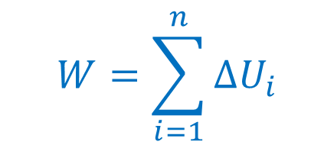
4. Közgazdasági költség-haszon elemzés
A CBA a jól(l)éti közgazdaságtan gyakorlati alkalmazása. (Mishan, 1982, p.21.)
$$W=\sum_{i=1}^{n}{{∆U}_{i}}$$
Társadalmi hatás: az adott projekt / beruházás/ létesítmény / ingatlan / infrastruktúraelem stb. által érintett társadalom tagjainak jóllétére gyakorolt változások összessége adott időszak alatt.
Jóllét: az egyén életminőségét különböző – pszichológiai, szociális, fizikai, kognitív, viselkedési és anyagi (jólét) – dimenziók mentén leíró állapot. (Szántó et al., 2016 alapján)
A hatás lehet:
közvetlenül az adott projekt használóinál jelentkező, vagy
externália (külső gazdasági hatás).
Jóllét well-being
Jólét welfare
Externália: valamely gazdasági szereplő tevékenysége következtében létrejövő olyan külső – más szereplő jóllétében állapotváltozást okozó – hatás, amelynek ellentételezése nem nyilvánul meg piaci tranzakcióban.
Notes:
Mindennek van pénzügyi és társadalmi vetülete is!
Az egyéni jól(l)étre, így a társadalomra gyakorolt aggregált hatás lehet pozitív és negatív is.

Slide 15
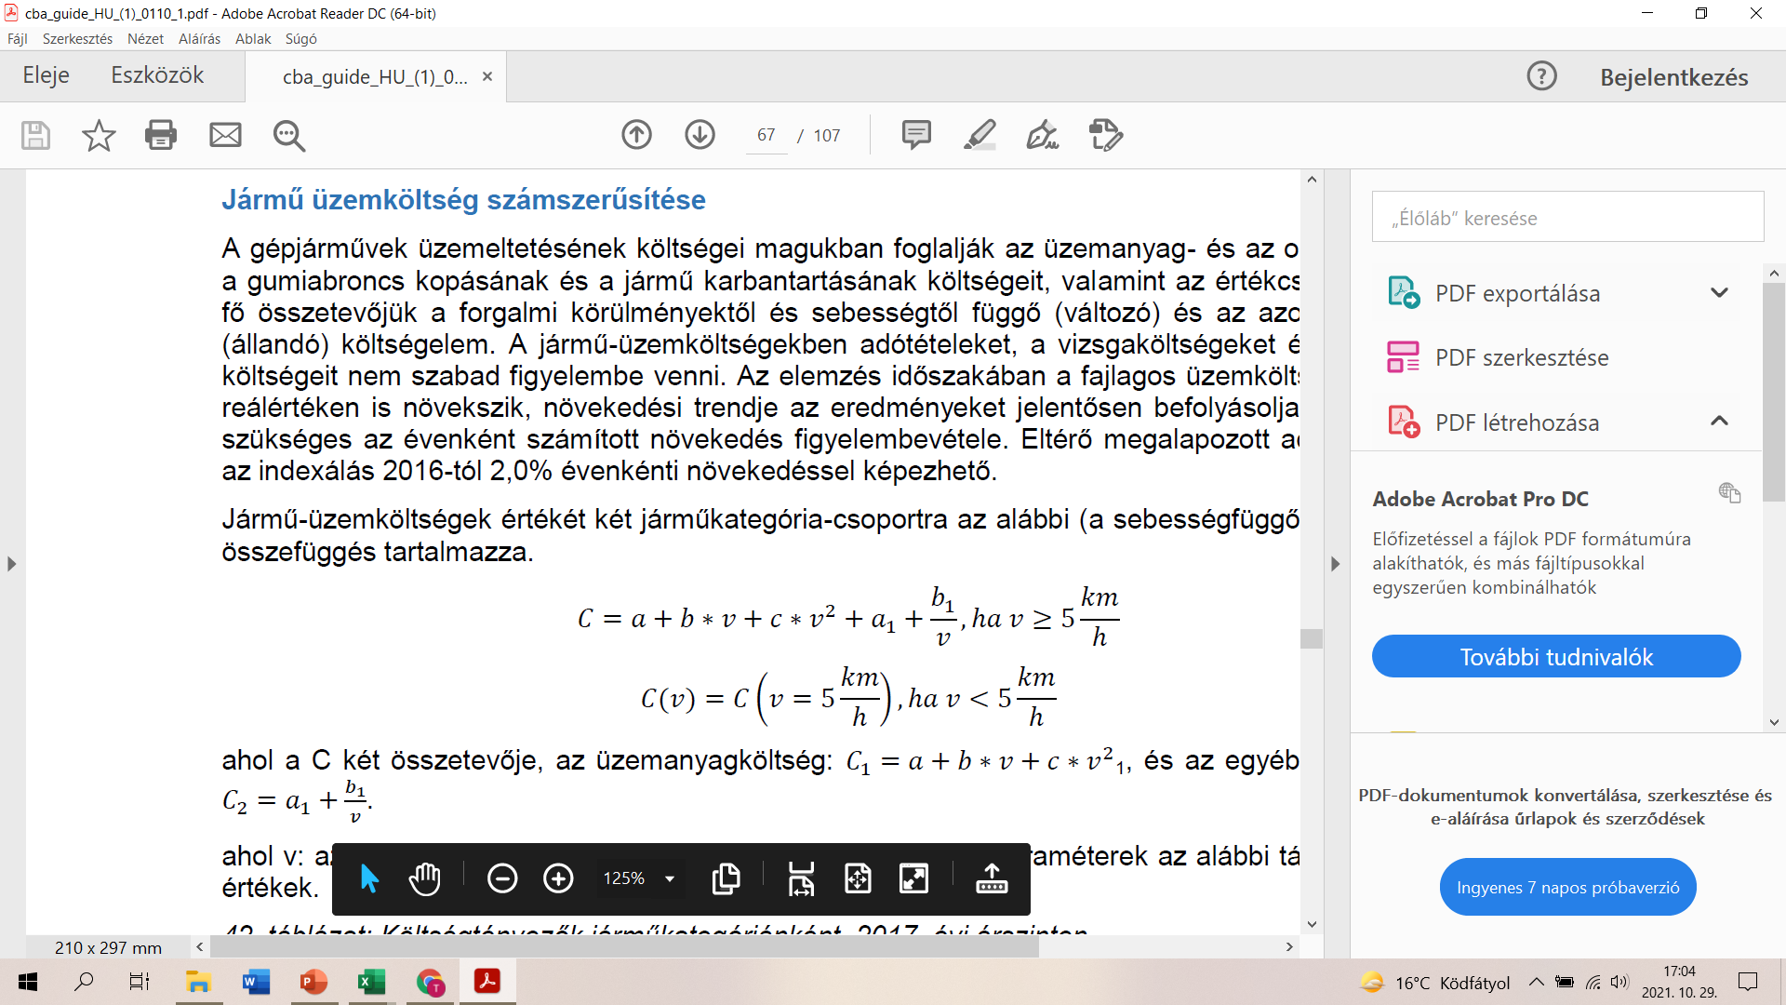
4.1 Társadalmi hasznok mérhetősége
A közlekedési ágazatban számszerűsített haszonelemek a hazai CBA gyakorlatában
Utazási időértékváltozás közlekedési módonként és az utazás célja alapján
Járműüzemeltetési költségváltozás járműkategóriánként
Baleseti költségváltozás sérülési típusonként
Környezeti költségváltozás közlekedési módonként:
Levegőszennyezés
Zajterhelés
Éghajlatváltozásra gyakorolt hatás
utazási időérték
(Ft/óra)
utazási időváltozás
(óra)
járműkilométer változás
(jkm)
Járműüzemeltetési költség (Ft/jkm) paraméterek:
relatív sérülési mutató
(sérülés/jkm)
fajlagos baleseti költség
(Ft/sérülés)
fajlagos externális költségek
(Ft/jkm)
matematikai alapú forgalmi modell
tényadatokra épülő szakértői becslések,
WTP alapú kérdőíves felvételek…

Slide 16
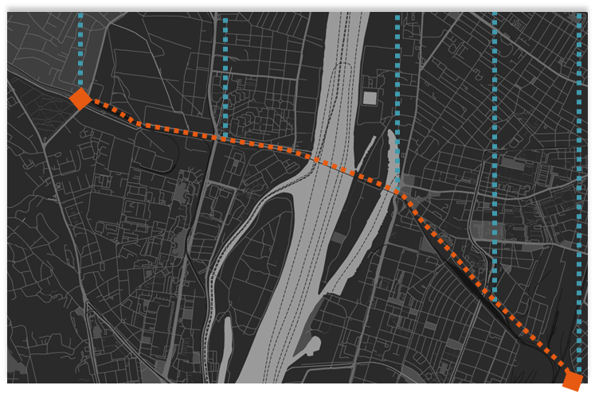
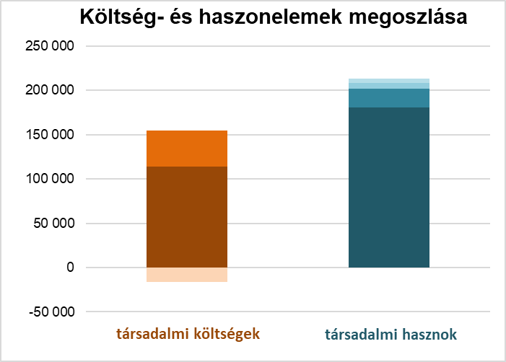
4.1 Társadalmi hasznok mérhetősége
Az Aquincumi híd és kapcsolódó közlekedési hálózat egyik műszaki változatának CBA eredményei
társadalmi költség
társadalmi haszon
társadalmi érték
társadalmi megtérülés
társadalmi hatékonyság

Slide 17
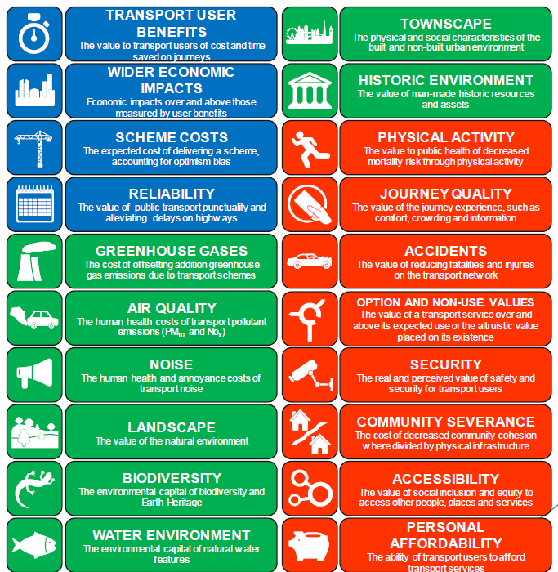
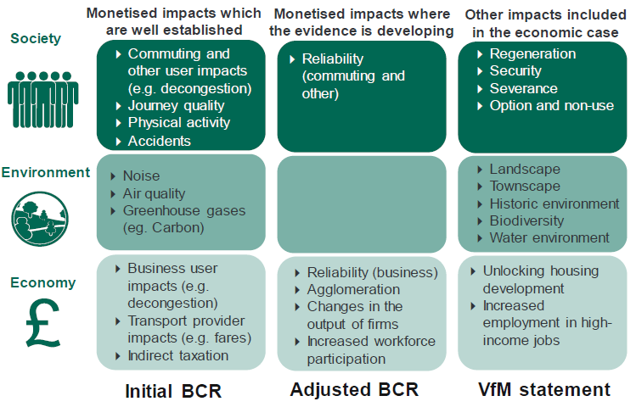
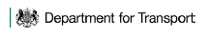
4.1 Társadalmi hasznok mérhetősége
A közlekedési ágazatban számszerűsített hatások az Egyesült Királyság CBA gyakorlatában
Hol van a számszerűsíthetőség, monetarizálhatóság határa?

Slide 18
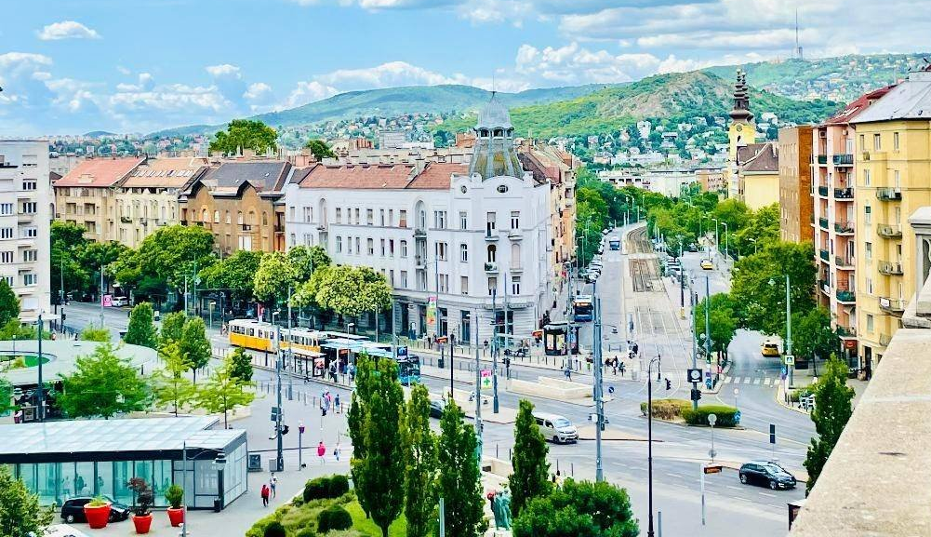
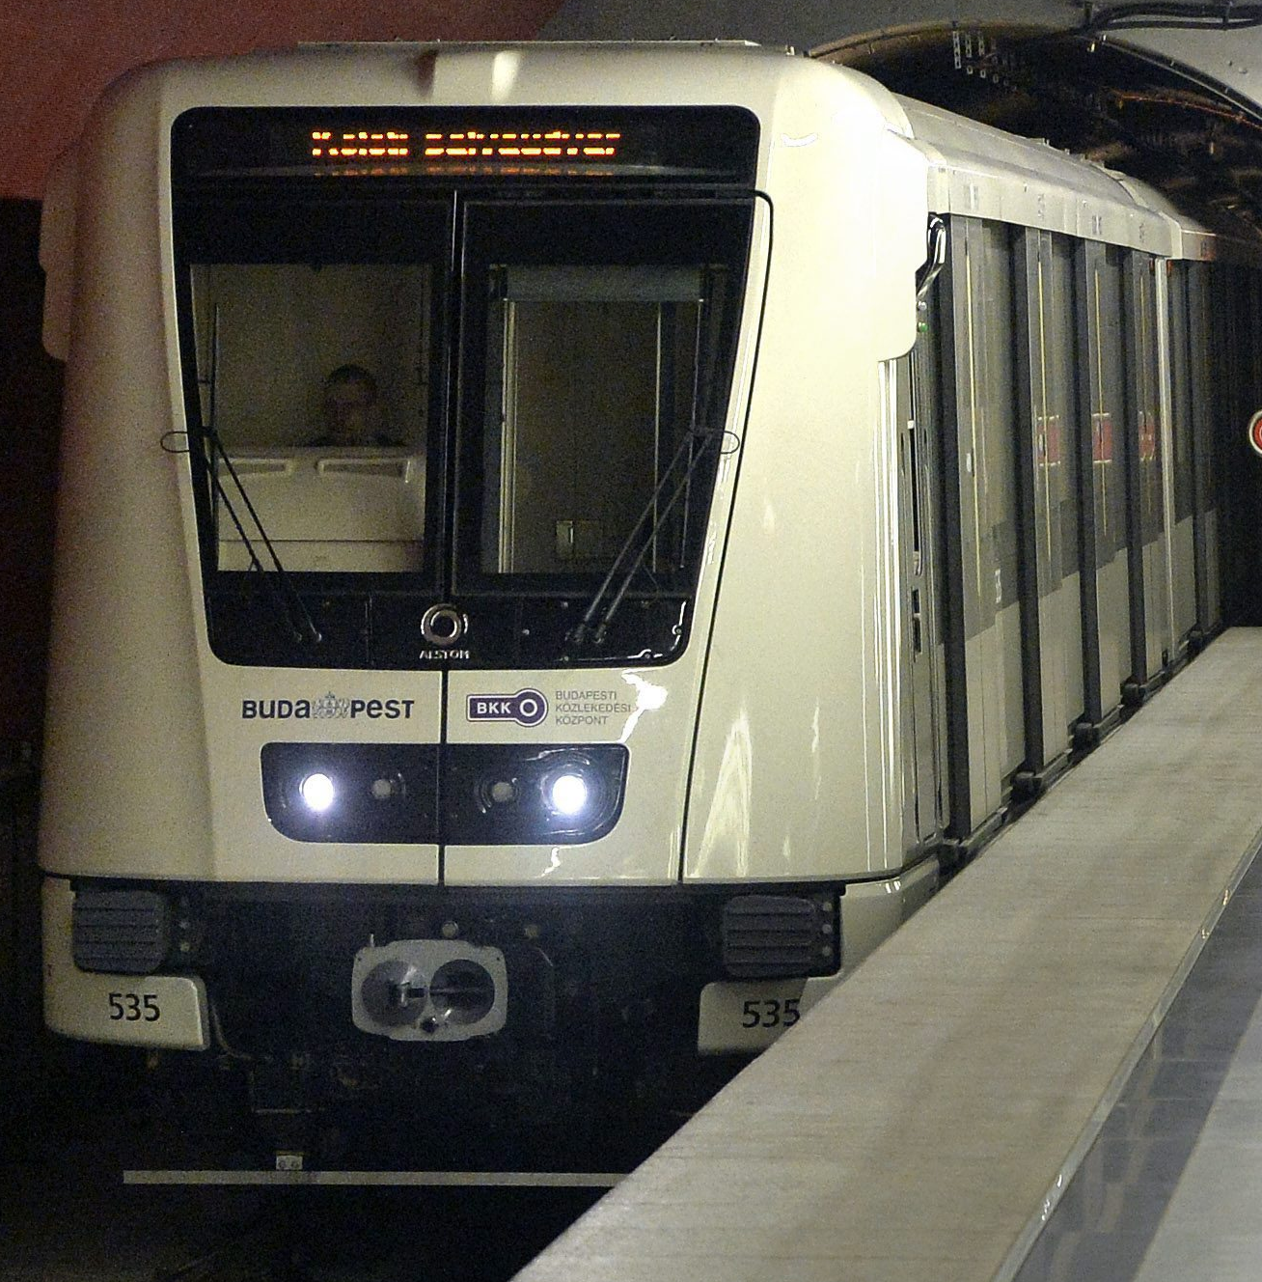
4.2 A többszörös számbavétel problémája
Kérdés: Figyelembe vehető-e egy közlekedési vagy sportlétesítmény beruházás társadalmi értékelésekor a környező ingatlanok értékváltozására gyakorolt hatás?
Válasz: Igen és nem.
Magyarázat: Attól függ, hogy a beruházás szempontjából elsődlegesnek tekinthető piacon milyen hatások kerültek már számszerűsítésre.
Közlekedési beruházások esetén például módszertani hibának tekinthető a teljes területfelértékelődés többlethaszonként történő figyelembevétele.
Ennek oka, hogy az ingatlanok becsült értéknövekedése csupán az elsődleges piacon keletkező hasznok – jelen esetben az időmegtakarításnak, a környezeti állapot javulásának stb. – egy másik megjelenési formája; nem egy új, önálló haszonelem. Ráadásul az ingatlanok értéknövekedését számos egyéb tényező is befolyásolhatja a vizsgált projekten kívül.
Tökéletlen piaci körülmények között azonban keletkezhetnek olyan többlethatások is másodlagos piacokon, amelyeket nem képes megragadni az elsődleges piacon jelentkező hasznok számbavétele.
Avoid
double counting!

Slide 19

4.3 A WTP/WTA alapú értékbecslés kritikája
A társadalmi hasznok számszerűsítésének egyik gyakori módja az egyének fizetési hajlandóságának (willingness to pay, WTP) vagy fizetési elfogadásának (willingness to accept,WTA) számszerűsítése.
A módszer a feltárt preferenciákon alapuló közgazdasági értékelési módszerek (stated preference methods) közé tartozó feltételes értékelési módszer (contingent valuation method, CVM).
Kritikája:
Nem valós piaci események megfigyelésén alapszik.
A válaszadók magatartásából, őszinteségéből és kognitív képességeiből adódó problémák.
A kérdőíves adatfelvétel általános problémái (mintavétel és kérdező okozta torzítások).
Keretezési hatás.
WTP < WTA; alul- és felülbecslés
Scitovsky-paradoxon: bizonyos feltételek fennállása esetén „A” allokációból „B” allokációba történő elmozdulásról és fordítottjáról is belátható, hogy Pareto-hatékony – függően a szereplők jogainak definiálásától (Scitovsky, 1941).

Slide 20
4.3 A WTP/WTA alapú értékbecslés kritikája
Scitovsky-paradoxon – Példa: Tekintsünk egy n=1000 fő által lakott területen áthaladó vasútvonalat, ahol a vonat áthaladási sebességétől függően különböző mértékű externáliákat szenvednek el a lakosok. Ha lassabban megy a vonat, kevesebb a baleset és a zajterhelés. Értékítéletük: WTP=100pénzegység/fő, WTA=400 pénzegység/fő. Az üzemeltető társaságnak ugyanakkor többletköltséget jelent, ha lassabban mennek a vonatok.
A számítás alapján látható, hogy függően a jogok deklarálásától, a vasút többletköltségétől és a társadalmi értékítélettől, a vonat gyors, illetve lassú közlekedéséről is belátható, hogy Pareto-optimális társadalmi szinten.
Ez problémát jelent a pontos társadalmi érték meghatározásában.
Notes:
Hasonló példa uszodáról: Vörös T. (2017, p.104.)

Slide 21
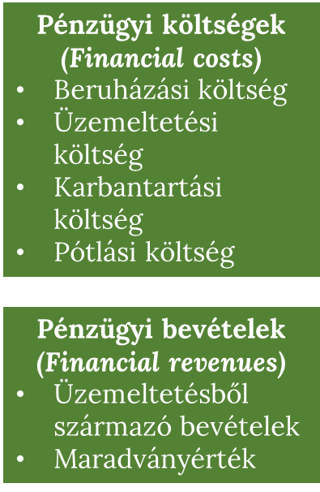
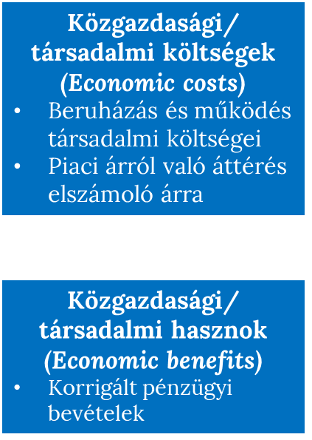
4.4 Fiskális korrekciók a modellben
Pénzügyi költségek/bevételek konverziója társadalmi költséggé/haszonná.
Célja: csak a társadalom szempontjából költségnek és haszonnak tekinthető tételek figyelembevétele.
Hazai útmutató: „A közgazdasági elemzés nem tartalmazhat közvetett adókat.” → levonandó tétel: ÁFA tartalom
EU Útmutató, Evans (2006): adott pénzügyi tétel a társadalom szempontjából elsüllyedt költségnek tekinthető-e? → levonandó tételek: ÁFA tartalom, továbbá a személyi jellegű ráfordítások társadalmi költségnek nem minősülő része (pl. SZJA nem társadalmi költség). → nem levonandó tétel pl.: TB-járulék, mivel ez a munkavállaló egyén determinált célú, időben késleltetett fogyasztási keresletének tekinthető. Tehát társadalmi költségnek minősül.
Ez a kérdés is kihívást jelent a pontos társadalmi érték meghatározásában.

Slide 22
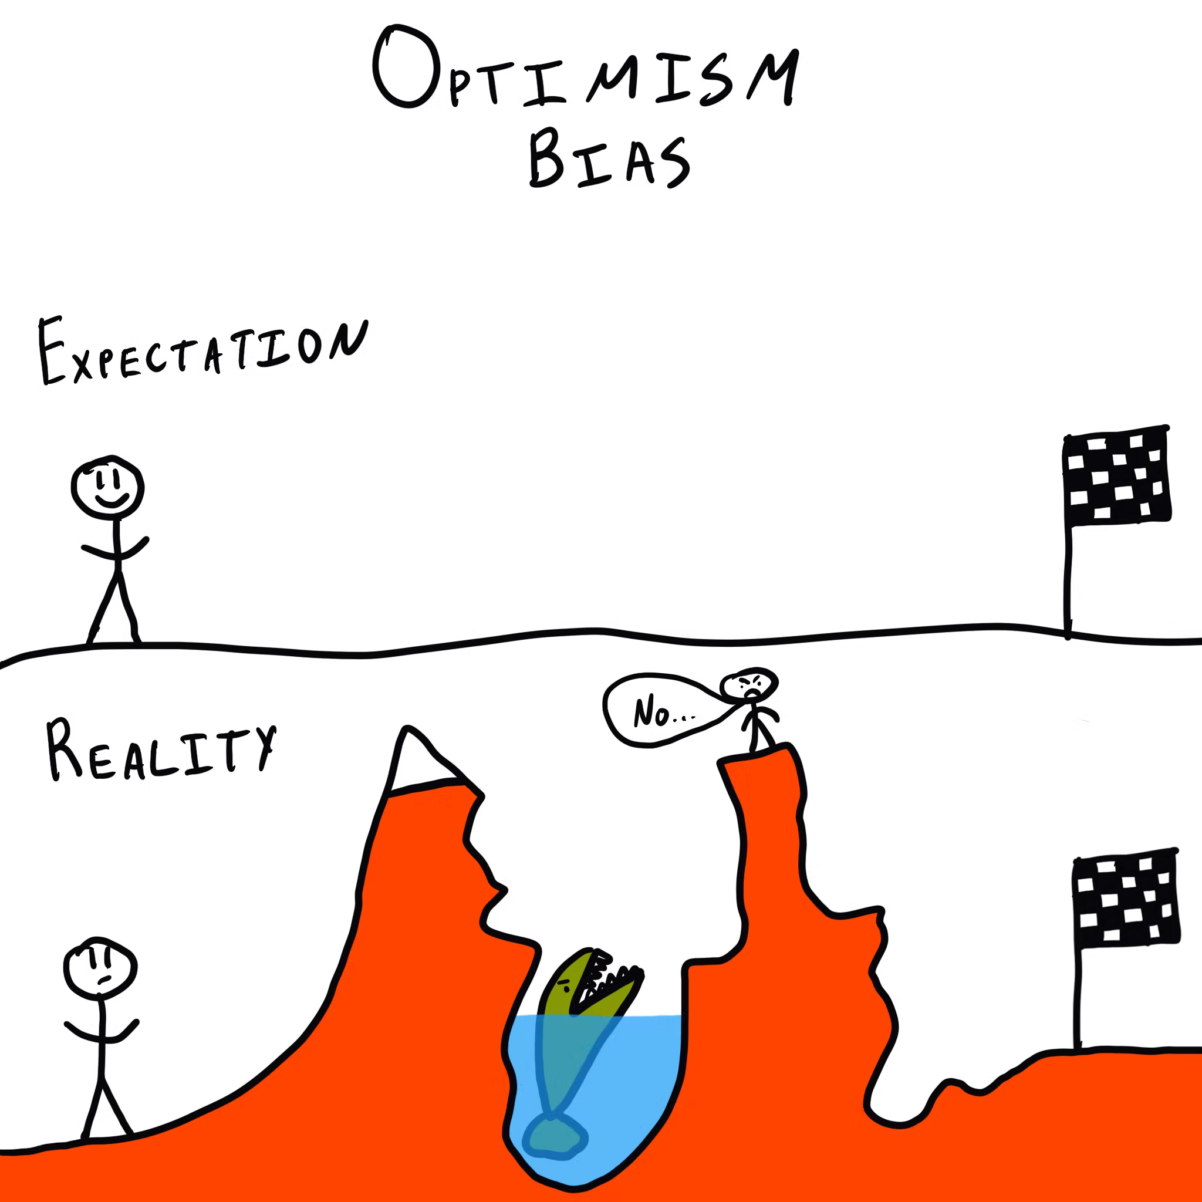
4.5 Az ‚optimism bias’ jelensége
A CBA modellbe szakértői értékeléssel bekerülő változókat is jelentős bizonytalanság övezi.
A várható költségek alul-, illetve a várható kereslet (→pénzügyi bevételek és társadalmi haszon) felülbecslése figyelhető meg a gyakorlatban. (Flyvbjerg et al., 2002, 2004, 2005; Barclay, 2009; Eliasson, Fosgerau, 2013; Lavello-Kahneman, 2003)
Szándékos csalás, módszertani probléma vagy a becslést végző szakértők kognitív és pszichés folyamatainak eredménye?
Az ‚optimism bias’ lehetséges okai a szakirodalom alapján:
Az emberi magatartás sajátossága az optimista feltételezések alkalmazására való hajlam.
A vizsgált projekt műszaki tartalmának nem kellő mértékű részletezettsége.
A költségek, illetve a hasznok becslését végző szakember adekvát tudásának hiánya.
A költségbecslés, illetve a hasznokat befolyásoló paraméterek becslésének módszertani hibái.
A vizsgált projekt megvalósulásában érdekelt szereplők érdekérvényesítési nyomása az értékelés során.

Slide 23

További kapcsolódó kérdések
A közgazdasági/társadalmi költség-haszon elemzés további módszertani kérdései
Gazdasági teljesítményre gyakorolt multiplikatív hatások figyelembevételének kérdése
Számszerűsített haszonelemek súlyozása
Maradványérték kezelése a társadalmi értékelésben
Társadalmi diszkontráta megválasztása
A közpénz társadalmi költségének súlyozott figyelembevétele a piaci alapú finanszírozáshoz képest
A költség-haszon elemzés, mint társadalmi értékelés szerepe a gyakorlatban – supporting or proving decision making?
A bizonytalanság kezelése: érzékenységvizsgálat, Monte Carlo szimuláción alapuló valószínűségi kockázatelemzés
Az Aquincumi híd költség-haszon elemzése
A győri Aqua Sportközpont, ill. Audi Aréna költség-haszon elemzése

Slide 24
Irodalom
CBA Guide EU - Sartori, D., Catalano, G., Genco, M., Pancotti, C., Sirtori, E., Vignetti, S., Del Bo, C. (2014): Guide to Cost-benefit Analysis of Investment Projects. Economic appraisal tool for Cohesion Policy 2014-2020. European Commission, Luxembourg.
Department for Transport, UK: TAG – Transport Analysis Guidance
Eliasson, J., Fosgerau, M. (2017): Cost-benefit analysis of transport improvements in the presence of spillovers, matching and an income tax. Munich Personal RePEc Archive. Paper No. 76526.
Evans, D. (2006): The Elasticity of Marginal Utility of Consumption: Estimates for 20 OECD Countries. Fiscal Studies, 2. 197-224. o.
Flyvbjerg, B., Holm, M. S., Buhl, S. (2002): Underestimating Costs in Public Works Projects: Error or Lie? Journal of the American Planning Association, 3. 279-295. o.
Flyvbjerg, B., Skamris Holm, M. K., Buhl, S. L. (2004): What Causes Cost Overrun in Transport Infrastructure Projects? Transport Reviews, 1. 3-18. o.
Flyvbjerg, B., Skamris Holm, M. K., Buhl, S. L. (2005): How (In)accurate Are Demand Forecasts in Public Works Projects? The Case of Transportation. Journal of the American Planning Association, 2. 131-146. o.
Magyar CBA Útmutató - Trenecon Tanácsadó és Tervező Kft. (2016): Módszertani útmutató egyes közlekedési projektek költség-haszon elemzéséhez. Budapest.
Mishan, E. J. (1982): Költség-haszon elemzés. Közgazdasági és Jogi Könyvkiadó. Budapest
Scitovsky Tibor (1941): A Note on Welfare Propositions in Economics. Review of Economic Studies, 9. 77-88. o.
Szántó Zs., Susánszky É., Berényi Z., Sipos F., Murányi I. (2016): A jól-lét fogalmának értelmezése az európai szakirodalomban (2009–2014). Metszetek, 5. évf., 1. szám, pp. 16-47.
Vörös T. (2017): Költség-haszon elemzési keretrendszer sportberuházások társadalmi-gazdasági értékeléséhez. Közgazdasági Szemle, 4. 394-420. o.
Vörös T. (2018): Methodological challenges in cost-benefit analysis. Public Finance Quarterly, Vol. LXIII, Issue 3, pp. 402-423.
Vörös T. (2018): Módszertani kihívások a költség-haszon elemzésben. Pénzügyi Szemle, LXIII. Évf., 3. szám, pp. 411-432.
Vörös T. (2019): Sportberuházások társadalmi-gazdasági értékelése – a költség-haszon elemzésben rejlő lehetőségek. Doktori disszertáció. Széchenyi István Egyetem, Győr.
Fotók: iho.hu

Slide 25
Köszönöm szépen a figyelmet!

